Slide 1

Design for all
Design für mobile Kontexte

Slide 2
Inhalt
Einleitung/Vorstellung
Schwierigkeiten beim Design im mobilen Kontext
Einführung von paar design Tips and Patterns
UI-Design eines Navigations-SystemsAusblick: Was wird eventuell in den mobilen Kontext übergehen?

Slide 3
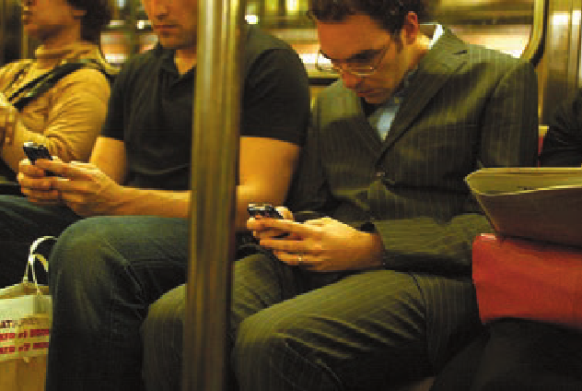
Einleitung
Was bedeutet "mobiler Kontext"?
The Mobile Frontier: A Guide for Designing Mobile Experience, R.Hinman, s. 28
Notes:
Viele praktizierende Designer unterscheiden Design for mobile experiences und andere Design spaces, aber was bedeutet dieses "mobiler Kontext"?
Es gab eine Forschungsgruppe,die diese Frage beantworten wollte. 10 Experimentteilnehmer sollten jedes Mal, als sie ihres mobile Endgerät benutzt haben, ein Foto schießen, von Umgebung , wo sie sich befand. In einer Woche bekamen Forscher 100 Fotos von verschiedenen Orten.

Slide 4
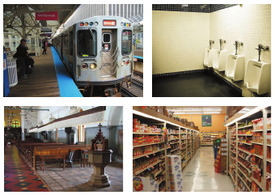
Einleitung
im Supermarkt
im Bus oder Zug
auf der Straße
im Schlafzimmer
in der Kirche
und andere
Mobile context = anywhere and everywhere
Pictures of the mobile context from a dairy study on mobile Internet access
Notes:
Es gab die Fotos aus einem Supermarkt, im Zug, einfach gehen auf der Straße, im Schlafzimmer oder sogar in der Kirche
Sie haben versucht die Fotos einzuordnen oder sortieren, aber am Ende haben sie die Schlussfolgerung gezogen,dass Mobiler konext ist Immer und überall. Das Können Zugreifen, Freigeben , Verbrauchen und Erstellen der Informationen überall und immer ohne normale tastatur und mause, ist latentes menschliches Bedürfnis, dass mobile Technologien gerade erst begonnen zu lösen

Slide 5
Einleitung
Mobile context = anywhere and everywhere
http://www.youtube.com/watch?v=qn7RfQU1MJg
Notes:
Wir wollten euch noch ein Videos zeigen, das dieser Begriff gut erklärt.

Slide 6
Einleitung
Welche mobilen Endgeräte gibt es?

Slide 7
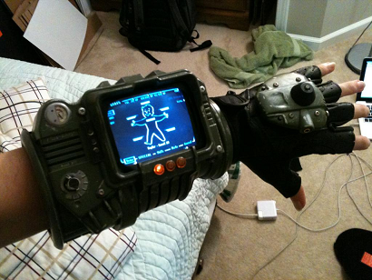
Einleitung
Mobile Endgeräte:
Laptop
Handy
Tablet
Navigationsgerät
Wearable Computing
PDA
Handhelds
Notes:
Unter Mobilgeräten versteht man Endgeräte, die aufgrund ihrer Größe und ihres Gewichts ohne größere körperliche Anstrengung tragbar und somit mobil einsetzbar sind. Endgeräte sind hier ausschließlich in ihrer informationstechnischen und kommunikationstechnischen Definition zu verstehen.

Slide 8
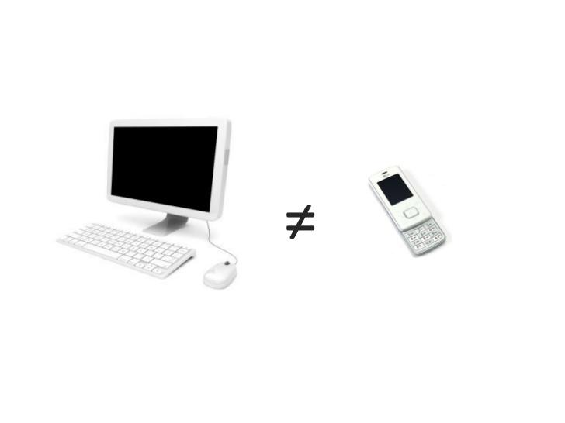
Schwierigkeiten (Geräte)
Hardware Herausforderungen:
Begrenzte Eingabemöglichkeiten
Begrenzte Ausgabemöglichkeiten
Notes:
Aufgrund der Beschränkungen der Größe und des Gewichts für Portabilität, das Interface-Design für mobile Geräte kommt mit
mehr Hardware Herausforderungen im Vergleich zu anderen regulären Große Geräten wie Desktop PC. Diese Herausforderung sind begrenzte Eingabemöglichkeiten,begrenzte Ausgabemöglichkeiten und Design für die Mobilität.

Slide 9
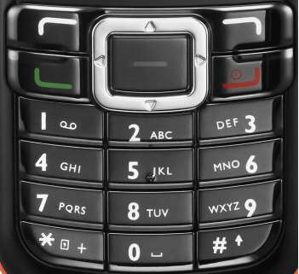
Schwierigkeiten (Geräte)
Hardware Herausforderungen:
Begrenzte Eingabemöglichkeiten
Tastatur
- Installationsraum zu klein
- Menschen mit schlechter
manueller Geschicklichkeit
- Fat fingers Problem
Notes:
Das Design von Tastaturen für mobile Geräte ist eine Herausforderung, da der Raum für die Installation auf einem Mobilgerät begrenzt ist.
In früheren Forschungsarbeiten (welche!.
Sears and Y. Zha, “Data entry for mobile devices using soft
keyboards: Understanding the effects of keyboard size and user tasks,”
International Journal of Human-Computer Interaction, vol. 16, no. 2,
163−184, 2003.
) , Autoren behaupteten, dass die Größe von Tastatur in Mobilgeräten nicht beeinflüßt Dateneingaberate und
bei den kleinen Tastaturen wird Fehlerrate auch nicht steigen.Jedoch spätere Forschungen zeigten, dass diese Tastaturen konnten Schwierigkeiten aufrufen, bei den Menschen mit begrentzte Geschicklichkeit von Fingern

Slide 10
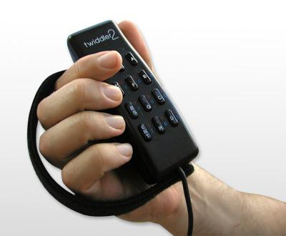
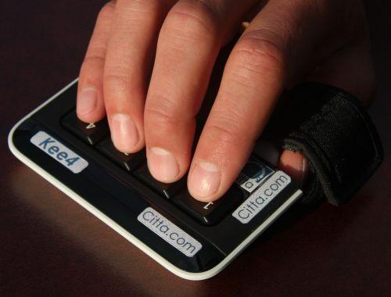
Schwierigkeiten (Geräte)
Hardware Herausforderungen:
Begrenzte Eingabemöglichkeiten
Tastatur
Twiddler 2
Kee4 concept
Notes:
Um das zu beheben, werden verschiedene Concepte weiterentwickelt. Wie z.B. die Akkordtastatur,
was für Wearable Computing aktuell ist.
Das ermöglichst Benutzer geben Symbole oder Kommande bei gleichzeitigen drücken auf den Tasten.
Das ist wie spielen auf dem Klavier oder Akkordeon.Vielzehl von Kombination aus kleine Zahl von Tasten ,
ermöglichst eingabe mit einem Hand und andere bleibt frei.
Und die zweiter Vorteil, das ist kleiner als Stadnadrt tastatur.

Slide 11
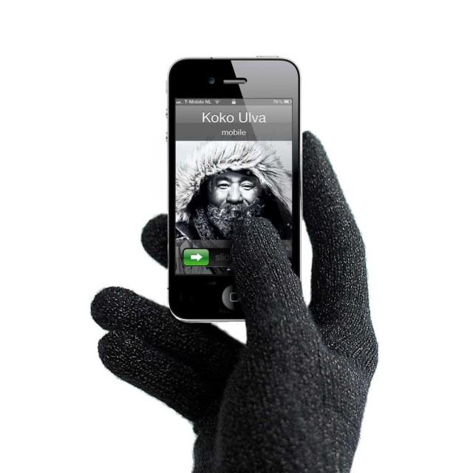
Schwierigkeiten (Geräte)
Hardware Herausforderungen:
Begrenzte Eingabemöglichkeiten
Touchscreen
- Bildschirm ist klein ->
man sieht nicht,
worauf man drückt
Notes:
Touchscreen ist eine gute Alternative zu den Tastaturen, aber
es hat auch einige Nachteile, wenn z.b. Bildschirm zu klein ist und das führt den Benutzer
zu verschliessen grafische Elemente, mit denen er arbeiten wollte.

Slide 12
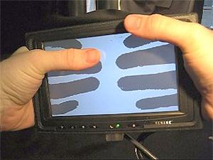
Schwierigkeiten (Geräte)
Hardware Herausforderungen:
Begrenzte Eingabemöglichkeiten
Touchscreen
+ Illusion von Pseudo-
Transparenz
+ Multi-touch input ->
10 Finger
http://www.patrickbaudisch.com/projects/lucidtouch/
Notes:
Es gibt auch verschiedene Concepten um dieses zu vermeiden,
eine davon ist LucidTouch,
das ist ein mobiles Gerät, das ermöglichst Benutzer Anwenduneg zu steuern,
indem die Rückseite des Gerätes berühren. Schlusselidee hier ist, das
Benutzer Illusion von Pseudo-Transparenz zu geben.LucidTouch unterstüst auch multi-toch input,
was 10 Fingereingabe ermöglichst.Und Forschungen haben ergeben,das viele Benutzer möchten gern mit rückseite von Gerät zu aggieren.

Slide 13
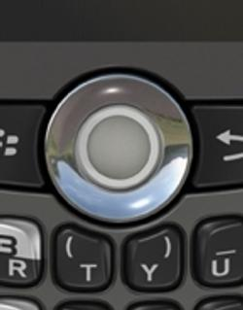
Schwierigkeiten (Geräte)
Hardware Herausforderungen:
Begrenzte Eingabemöglichkeiten
Trackball
+ wenige Finger zu bewegen
+ in verschiedene Richtungen
horizontal, vertikal
+ drücken
http://blog.laptopmag.com/the-best-blackberry-controller-trackball-or-scroll-wheel
Notes:
Der Vorteil des Trackball ist, dass sich nur wenige Finger zu bewegen.
Man kann sich horizontall und vertikal in Menu bewegen und sogar mit drücke eine Aktion tätigen.

Slide 14
Schwierigkeiten (Geräte)
Hardware Herausforderungen:
andere Eingabemöglichkeiten
Mikrofon
Gyroscope
Helligkeitssensor
Digitaler Kompass
Accelerometer/Beschleunigungssensoren
http://www.uxmatters.com/mt/archives/2012/11/mobile-input-methods.php

Slide 15
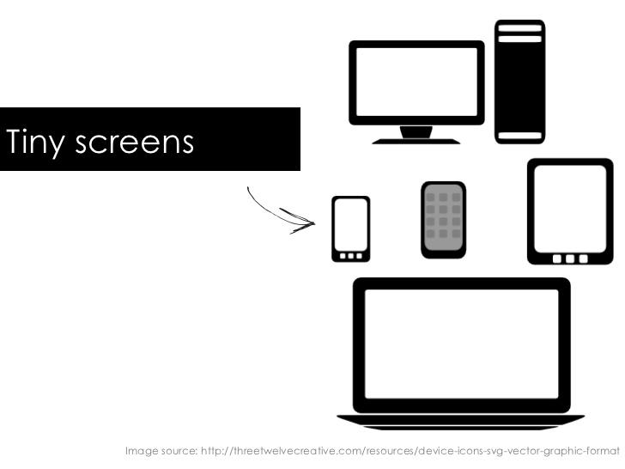
Schwierigkeiten (Geräte)
Hardware Herausforderungen:
Begrenzte Ausgabemöglichkeiten
ein Bildschirm
Audio-Ausgabe
Notes:
kleines Bildschirm ist ein der Hauptausgabemöglichkeit bei den mobilen Geräten.
Um das passende Bildschirm Größe zu finden, bracht man viel zeit und Erfahrung,
in mobilen Geräten.
z. B. ein großen Bildschirm ist gut für ausgabeeinschrönkungen, mehr kann auf dem Bildschirm passen
aber das bringt auch mit Mobilitätsprobleme.
Die Audio-Ausgabe ist ein weiterer Ausgang Anlage ist, die allgemein
verwendet auf mobilen Geräten.Es kann eine gute Ausgangs-Anlage für sein
Feedback-Nachrichten an den Benutzer, und kann in Verbindung verwendet werden
mit den Grafiken und Text-Nachrichten an eine effektive haben
Interaktion zwischen Mensch und Gerät

Slide 16
Schwierigkeiten ( Netz )
Always-On?
Notes:
Navi unter tunnel, kein internet

Slide 17
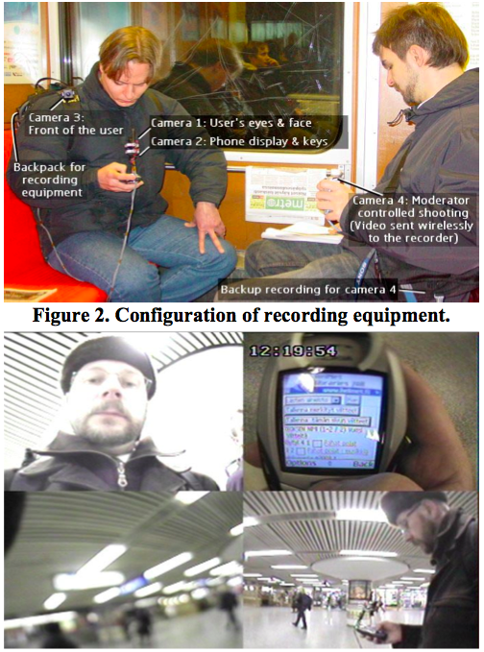
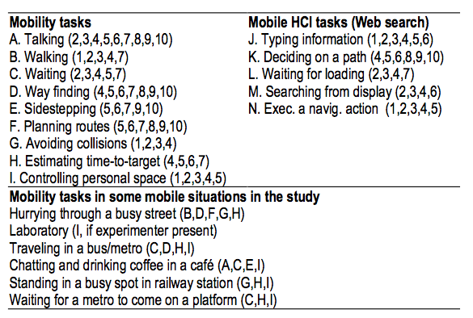
Schwierigkeiten ( Human factors )
Fragmentation of Attention (1)
Resource Competition Framework
Aufmerksamkeit für 4 bis 8 Sekunden in mobilem Kontext
Im Labor bis 16 Sekunden
Oulasvirta, A., Tamminen, S., & Roto, V. (2005). Interaction in 4-second bursts: the fragmented nature of attentional resources in mobile HCI. Presented at the Proceedings.
Notes:
Vergleich von Arbeitsplatz und Mobilen kontext ( unterbrechung von einen Mitarbeiter, 30 min)
Studie von Tamminen,
Bei der bewegung werden die Kognitiven rescoursen für den pasive überwachung und reaktion auf kontexten und ereignisen, und auch ein wenig um die zu konstruieren.
3 Stufen: Aufgaben Analyse, Denken analyse (GOMS), aber mehr auf die Kognitive resourcen und ihre eigenschafte und Basierend auf Multiple rescourse Theory von Navon
RCF: careful orchestration of the planning, timing, execution, monitoring, and control of tasks. 7 Stage of action, Donald Norman

Slide 18
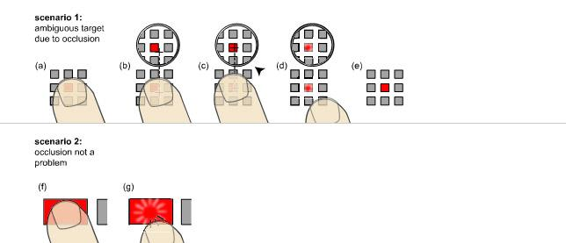
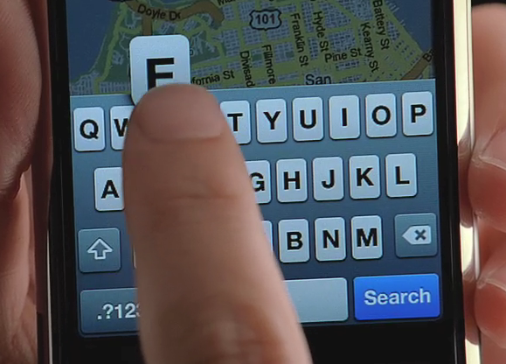
Schwierigkeiten ( Human factors )
Fat finger problem
Finger verdecken die Eingabefläche
Zu kleine Touch Targets(1,2) (Empfohlen 0.7 - 1 cm)
Links Bild:http://research.microsoft.com/~baudisch/projects/shift/
1. Parhi, P., Karlson, A. K., & Bederson, B. B. (2006). Target Size Study for One-Handed Thumb Use on Small Touchscreen Devices (pp. 203–210). Presented at the the 8th conference, New York, New York, USA: ACM Press. doi:10.1145/1152215.1152260
2. Srinivasan, M. A. (2003). 3-D finite-element models of human and monkey fingertips to investigate the mechanics of tactile sense.
Notes:
In the iPhone Human Interface Guidelines, Apple recommends a minimum target size of 44 pixels wide 44 pixels tall. Since physical pixel size can vary by screen density, Apple's pixel specifications apply best to the iPhone's 320 by 480 pixel, 3.5 inch display (164ppi). Since the release of the iPhone 4's Retina Display (326ppi) Apple has updated these specs to points instead of pixels.
In the Windows Phone UI Design and Interaction Guide (PDF), Microsoft goes further and suggests: a recommended touch target size of 9mm/34px; a minimum touch target size of 7mm/26px; a minimum spacing between elements of 2mm/8px; and the visual size of a UI control to be 60-100% of the touch target size
- Studie von Pahri, wurde festgestelt keine sign unterschiede bei 7.7 serial task und 9.6 discret.
Am bester 9.6 serial, 9.2 diskrete one-handed thumb
An MIT Touch Lab study of Human Fingertips to Investigate the Mechanics of Tactile Sense ) found that the average human finger pad is 10-14mm and the average fingertip is 8-10mm.

Slide 19
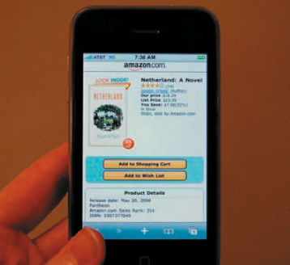
Design Tips
1. Entferne das Fett
test
Notes:
- Wichtige information in mobilen Kontext

Slide 20
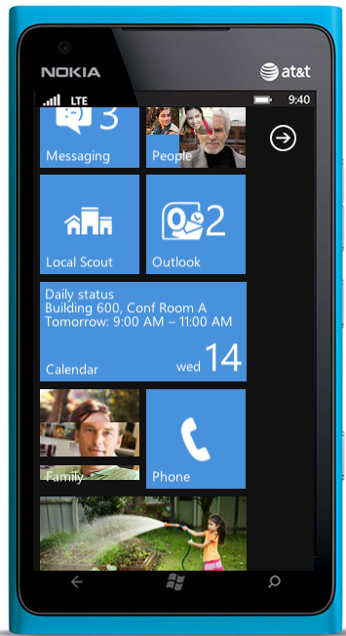
Design Tips
2. Schone die Augen!
Bild gemacht aus Intraktive demo: http://m.microsoft.com/windowsphone/en-us/demo/default.aspx#home
Notes:
- Wenig aufwenige GUI
- Lenke nicht zu viel aufmerksamkeit auf einmal
-

Slide 21
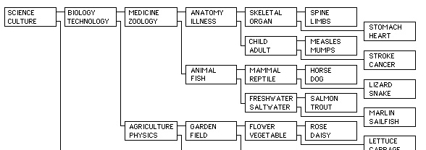
Design Tips
3. Reduziere das Wühlen
4. Benutze natürliche Verbindungen
Notes:
- Wichtige information in mobilen Kontext

Slide 22
Design Tips
5. Ermögliche eine Fortsetzung
6. Benutze Zeit als Ordnungsprinzip
7. Reduziere kognitive Aufgaben
8. Designe für Unterbrechnungen
9. Fokussiere auf Erfahrungen, die nur mobil auftreten können
Quelle: Rachel Hinnmal, "The Mobile Frontier. A Guide For Designing mobile experiences", 2012

Slide 23
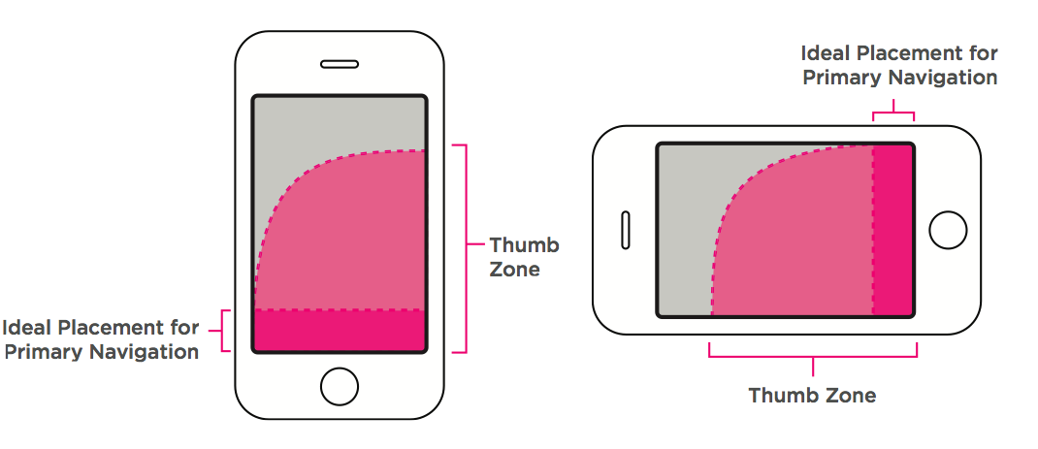
Design Tips
10. Positionierung von Elementen

Slide 24
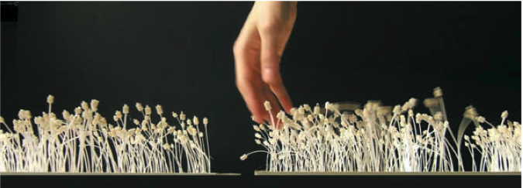
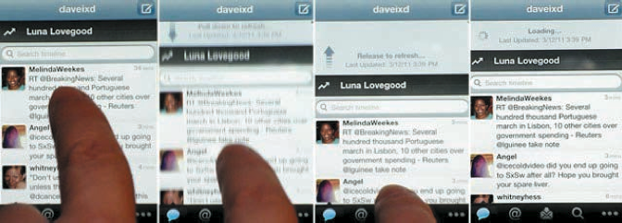
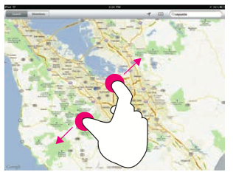
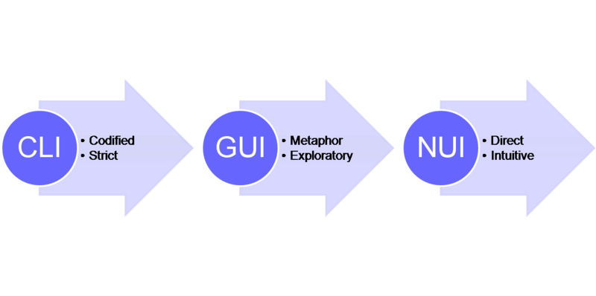
Design Tips
11. Benutze NUI
Bild über CLI, NUI aus http://en.wikipedia.org/wiki/File:CLI-GUI-NUI.png

Slide 25
Be creative and patient!
Notes:
GUI hat 40 Jahre gebraucht um fast umbrauchbare GUI zu haben, NUI gibts ja fast nicht richtig

Slide 26
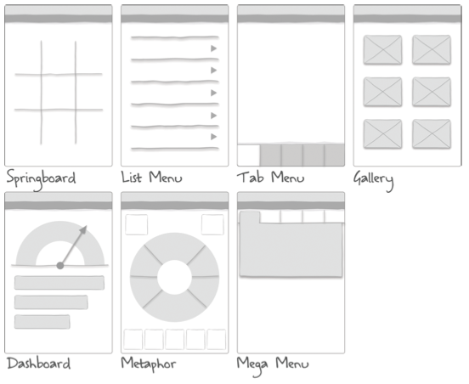
Design Patterns for Mobile Apps
Navigation
Quelle: Theresa Neil "Mobile Design Pattern Galery", O'Reily 2012

Slide 27
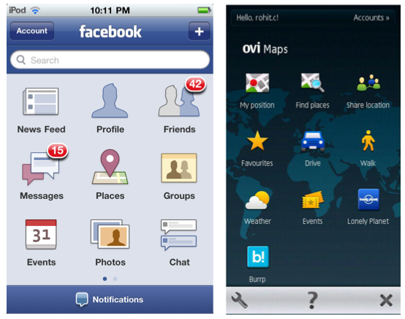
Design Patterns for Mobile Apps
Springboard
Notes:
facebook, ovi maps

Slide 28
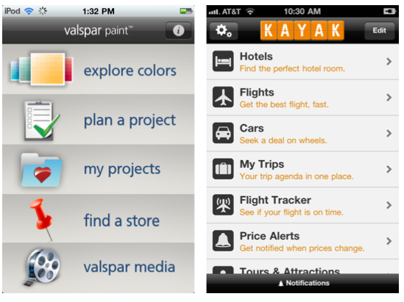
Design Patterns for Mobile Apps
List menu

Slide 29
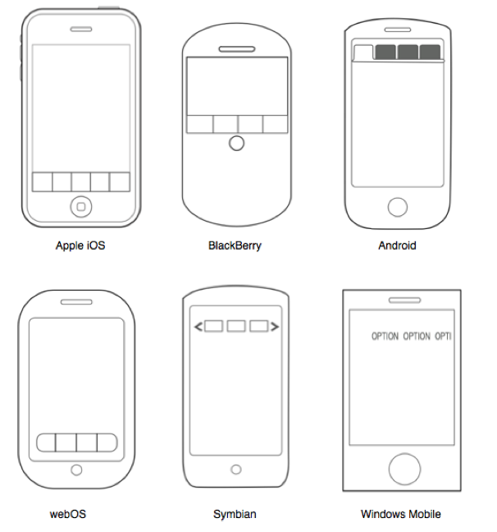
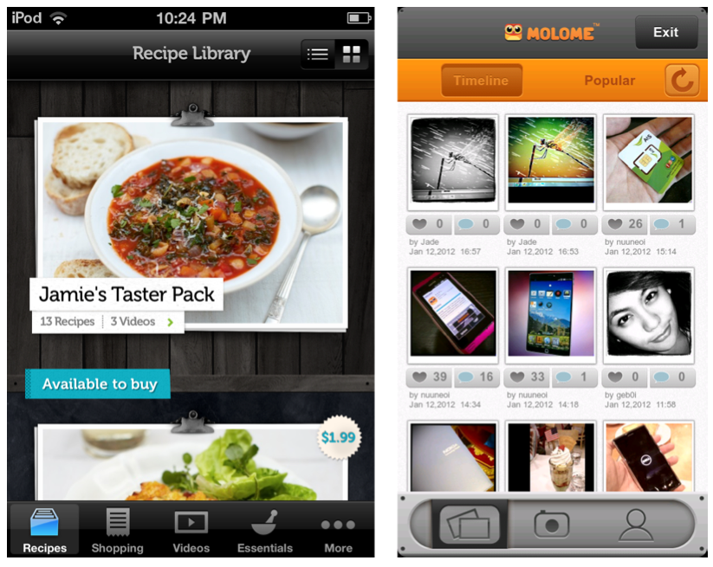
Design Patterns for Mobile Apps
Tabmenu

Slide 30
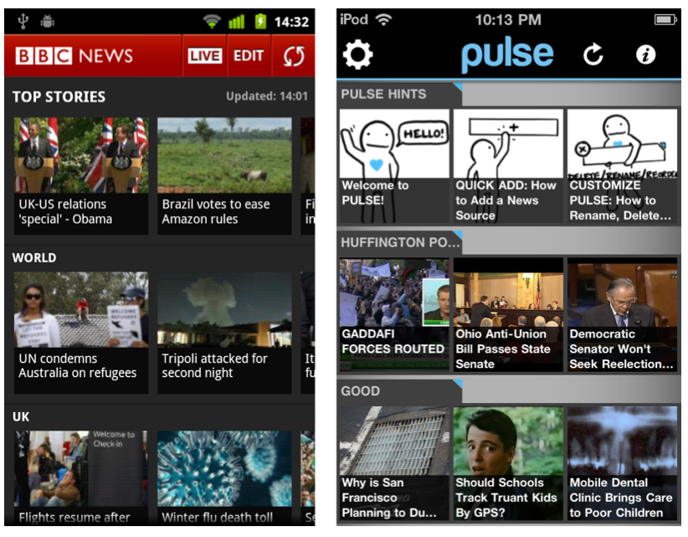
Design Patterns for Mobile Apps
Galerie

Slide 31
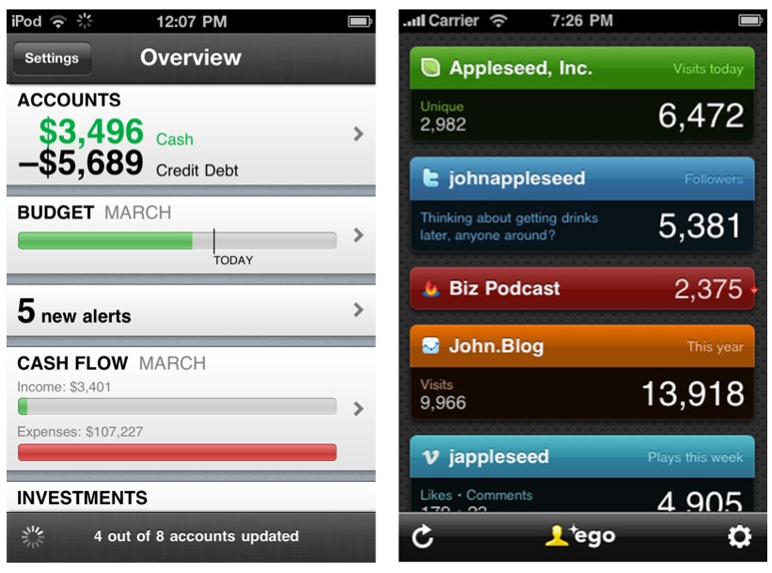
Design Patterns for Mobile Apps
Dashboard
Notes:
mint, ego dashboird

Slide 32
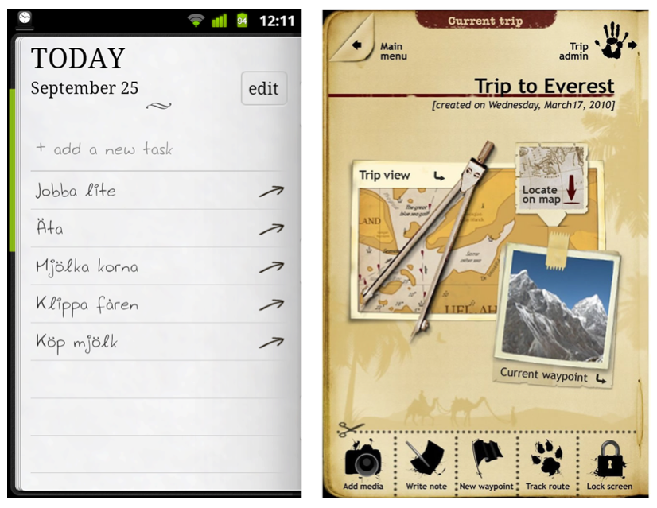
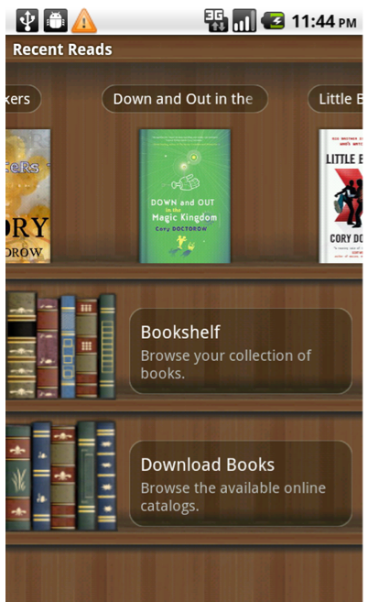
Design Patterns for Mobile Apps
Metaphor
Notes:
doittomorow, tripJournal,aldiko

Slide 33
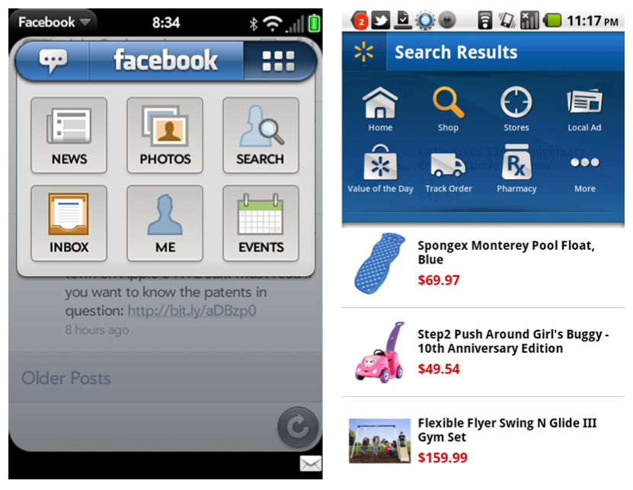
Design Patterns for Mobile Apps
Megamenu
Notes:
facebook für webOS, walmart for android

Slide 34
Design eines Navigations-Systems
UI-components
Metaphern
Mentales Modell
Navigation
Aussehen
Interaktion
Notes:
Kurze Vorstellung der einzelnen Teile

Slide 35
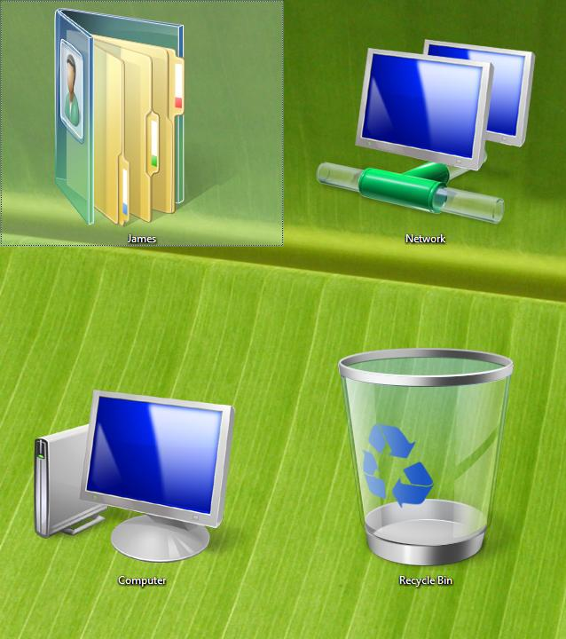
Design eines Navigations-Systems
UI-Komponenten
Metaphern

Slide 36
Design eines Navigations-Systems
UI-Komponenten
Metaphern
Mentales Modell
Organization of Data
Functions
Roles
Tasks
Roles

Slide 37
Design eines Navigations-Systems
UI-Komponenten
Metaphern
Mentales Modell
Navigation
Startbildschirm Karte Zieleingabe
Startbildschirm Zieleingabe Karte

Slide 38
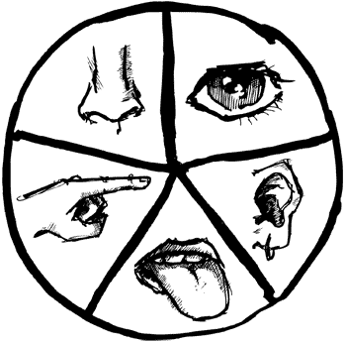
Design eines Navigations-Systems
UI-Komponenten
Metaphern
Mentales Modell
Navigation
Aussehen

Slide 39


Design eines Navigations-Systems
UI-Komponenten
Metaphern
Mentales Modell
Navigation
Aussehen
Interaktion
Dreh um, du wunderlicher Narr!

Slide 40
Design eines Navigations-Systems
Beispiele
Home Screen
Routenplaner
Karten
Verkehr
Icons
Interaktion

Slide 41
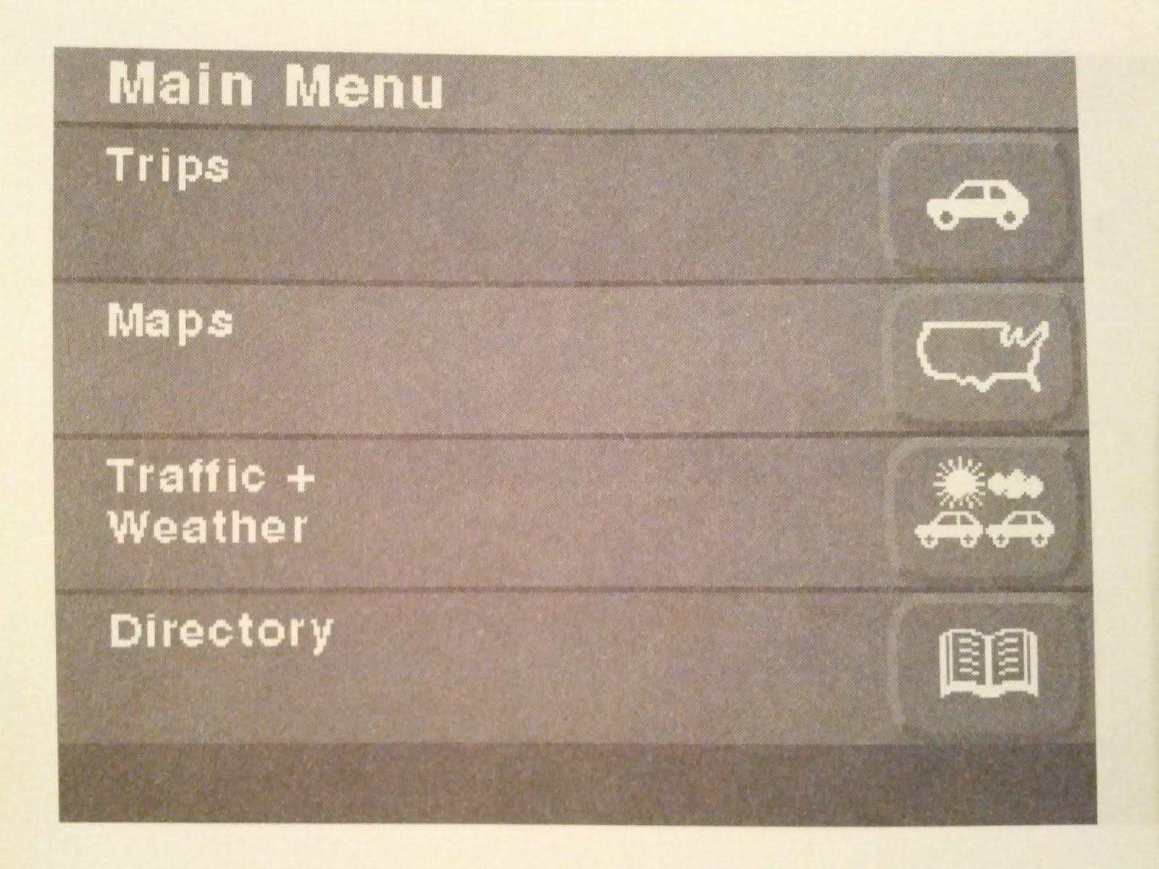
Design eines Navigations-Systems
Beispiele
Home Screen

Slide 42
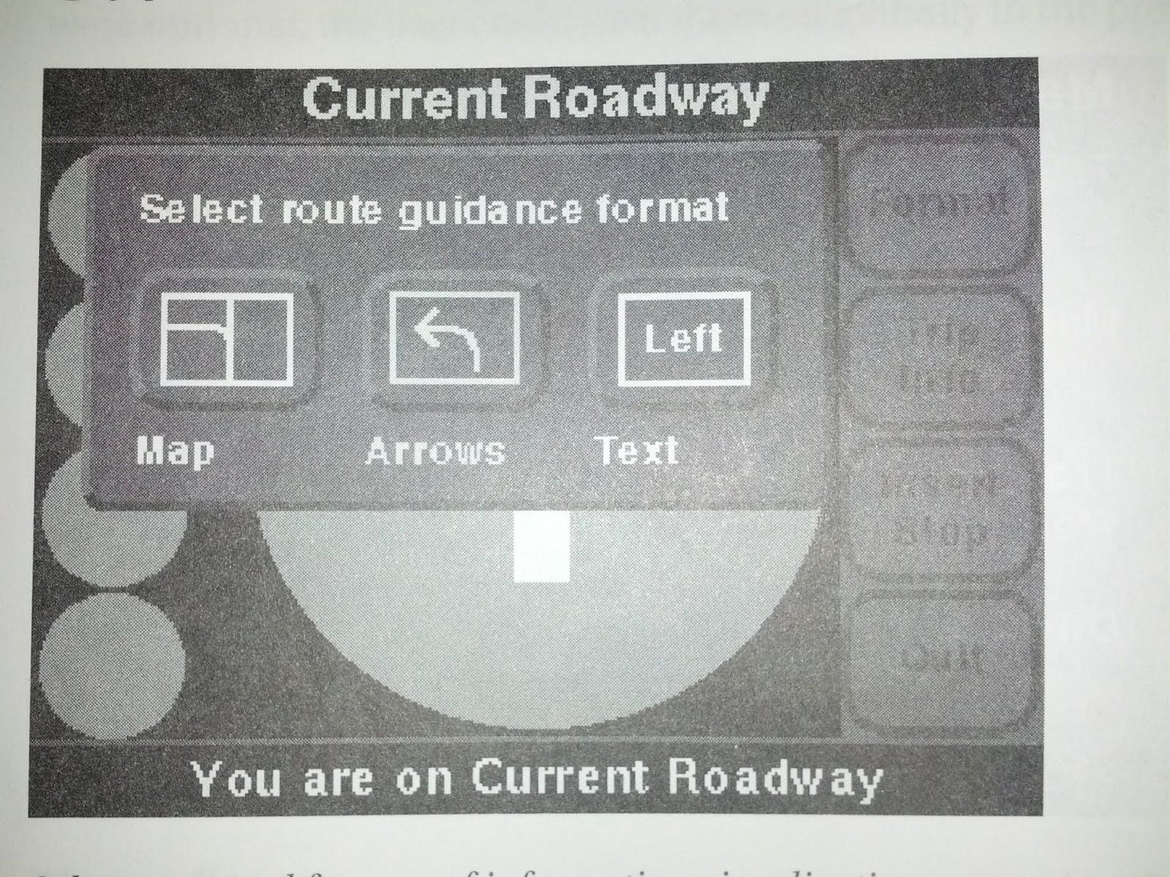
Design eines Navigations-Systems
Beispiele
Home Screen
Routenplaner

Slide 43

Design eines Navigations-Systems
Beispiele
Home Screen
Routenplaner
Karte

Slide 44
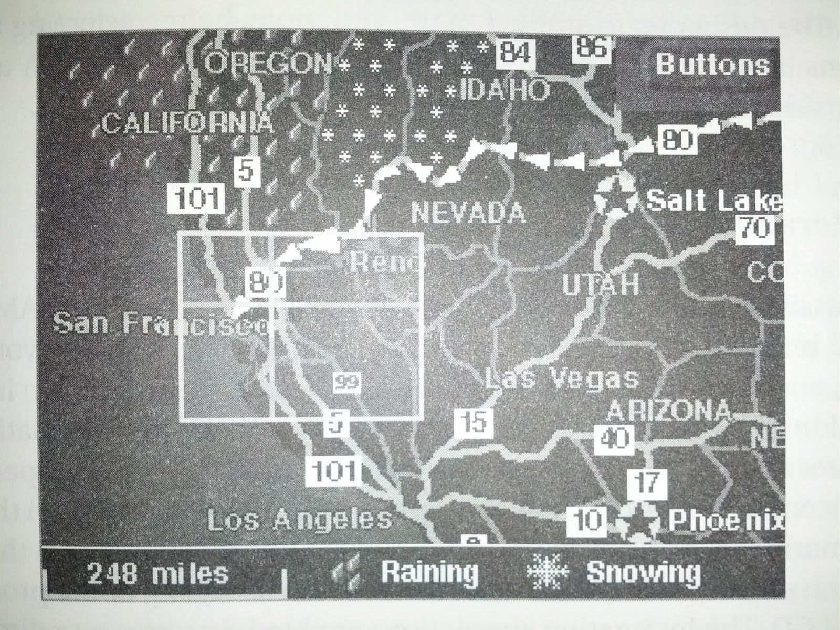
Design eines Navigations-Systems
Beispiele
Home Screen
Routenplaner
Karte
Verkehr

Slide 45
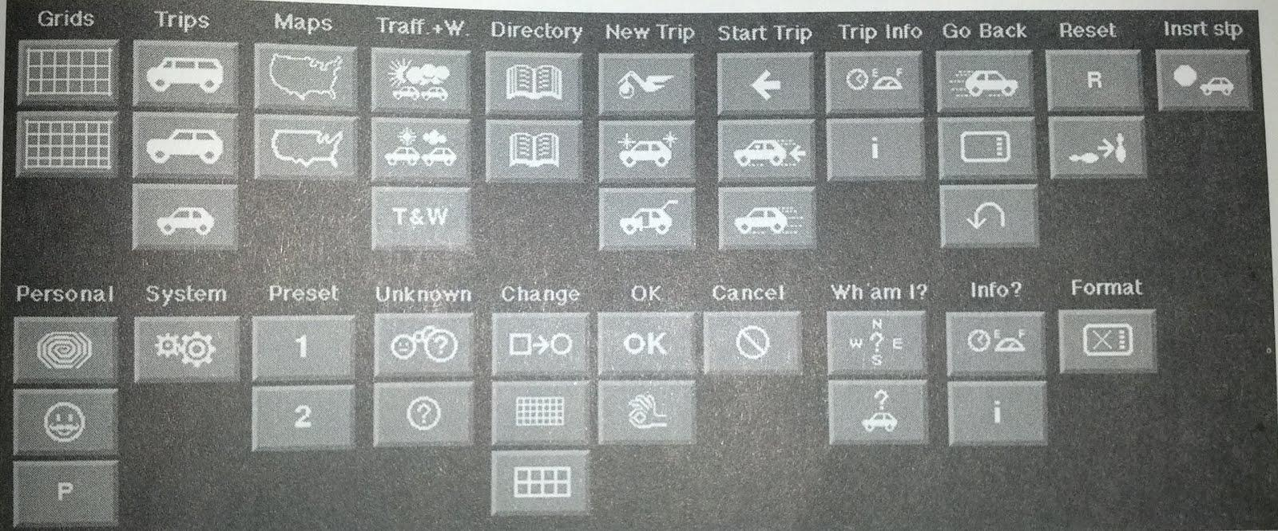
Design eines Navigations-Systems
Beispiele
Home Screen
Routenplaner
Karte
Verk
Icons

Slide 46
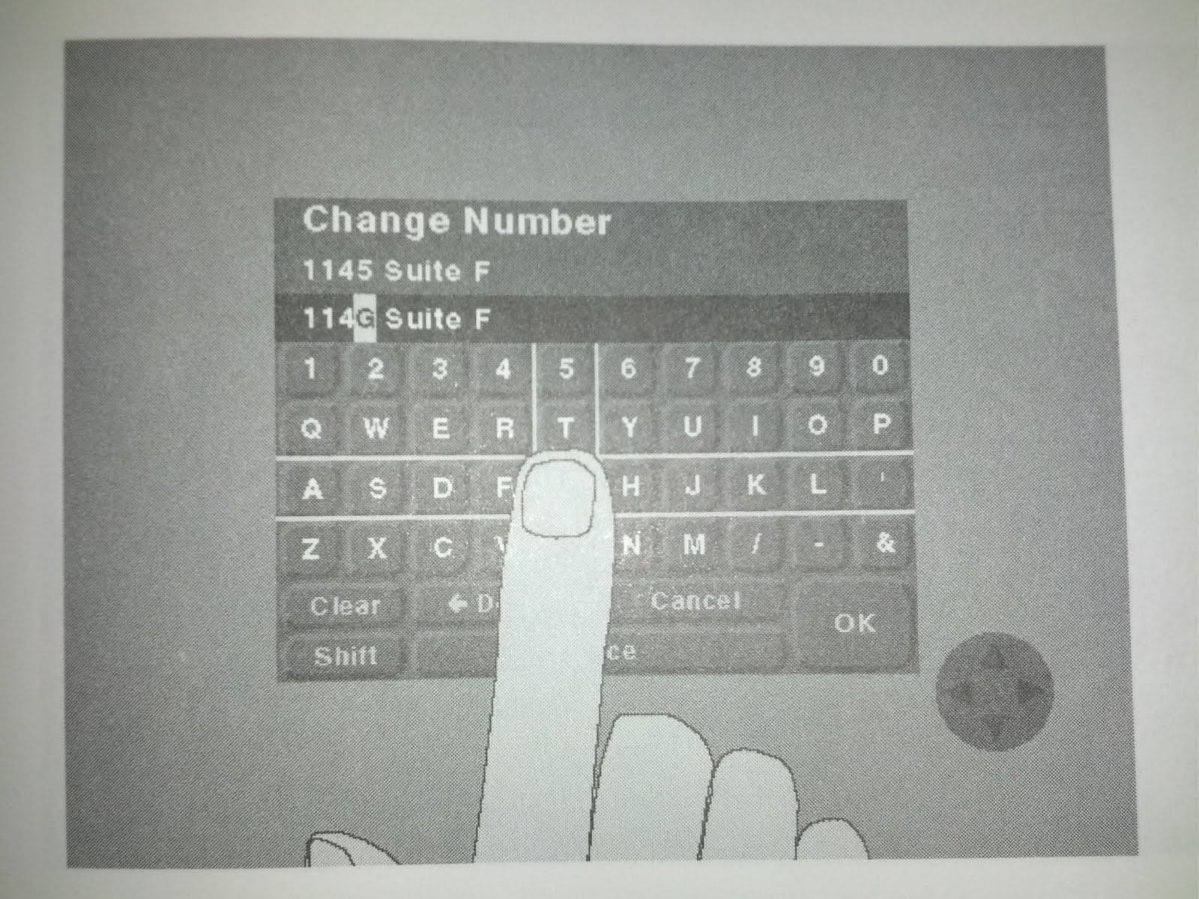
Design eines Navigations-Systems
Beispiele
Home Screen
Routeplaner
Karte
Verkehr
Icons
Interaktion

Slide 47
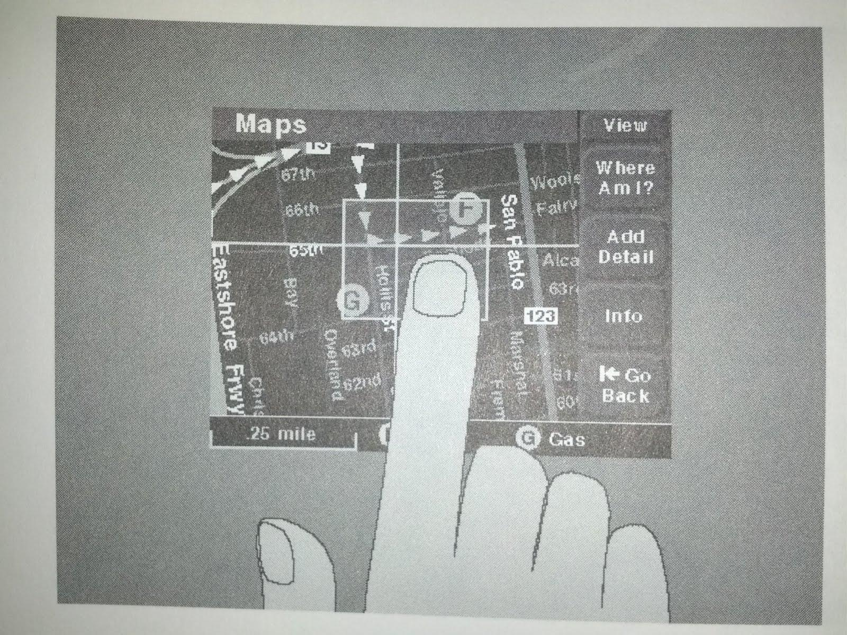
Design eines Navigations-Systems
Beispiele
Home Screen
Routenplaner
Karte
Verkehr
Icons
Interaktion

Slide 48
Design eines Navigations-Systems
Resulte des Projekts
Lessons Learned
Projekt Dokumentation
Vergleich mit anderen Systemen
Notes:
1)- Produkt nicht in Verkaufsphase bis AM+A absprangen
- Trotzdem hat das Entwicklungsteam viel gelernt.
Most significant:
1) Value of multidisciplinary teams (information-oriented visual designers, industrial designers, merketers) + gute Kommunikation der Teammitglieder
2) Werkzeuge zum Aufzeigen möglicher Varianten waren sehr nützlich.
3) Die Erfordernis Ziele so zu setzen, dass sie leicht verständlich und schnell zu erreichen sind
-----Warum?: Technikliebhaber versuchen den Benutzer oft zu schnell durch das Programm zu navigieren und achten nicht auf das Verständnis des Benutzers.
4) Beachte die Zielgruppendiversität(Autofahrer fahren zwar meist Auto, aber können sowohl alt, als auch jung sein und aus unterschiedlichen Gegenden stammen, verschiedenen Geschlechts sein usw.)
5) Bedenke die Kosten von Nutzer-tests und die Wirkung auf das Entwickelte Produkt.

Slide 49
Design eines Navigations-Systems
Abschluss
Erfahrungen und Tipps

Slide 50
Koferenzen und Journals
Konferenzen:
Forschung: MobileHCI, Mobicom, Mobility, Ubicomp
Entwicklung (Deutschland) : iPhone developer conference, droidcon
Journals
Mobile Information Systems, IEEE Transactions on Mobile Computing...
Organisationen
ACM SIGMOBILE

Slide 51
Weiterführende Literatur
Steve Love: Understanding Mobile HCI - A Psychological Perspective. Butterworth Heinemann, 2005
Matt Jones und Gary Marsden: Mobile Interaction Design. John Wiley & Sons, 2006.
Maximiliano Firtman: Programming the Mobile Web. O‘Reilly Media, 2010.

Slide 52
Quellen
http://69.89.31.51/~deciphe2/giantant/output/mobile_context_model.pdf
http://www.slideshare.net/ribot/mobile-design-emotion-behaviour-and-human-context
http://de.slideshare.net/karenchurch/designing-and-deploying-mobile-user-studies-in-the-wild-a-practical-guide
Für den Ausblick: http://www.slideshare.net/MillerLibrarian/mobile-trends-and-social-reference
http://research.ihost.com/SiMPE/
Rodden, Tom et al. "Exploiting context in HCI design for mobile systems." Workshop on Human Computer Interaction with Mobile Devices 21 May. 1998: 21-22.
Schwierigkeiten in design for mobile devices

